Slide 1

Asas de Socorro
Manual de Divulgação e Estandes

Slide 2
Bem-vindo ao Manual de Divulgação e Estandes de Asas de Socorro
O objetivo deste anexo ao Manual da Marca é fornecer orientações detalhadas para a padronização das divulgações e operação dos estandes de Asas de Socorro em igrejas e eventos. A mobilização missionária desempenha um papel crucial na mobilização do povo de Deus e no encorajamento à igreja para se engajar ativamente com a missão. Por meio dela, buscamos cumprir nosso chamado de glorificar a Deus e promover Seu Reino, alcançando pessoas e comunidades em áreas de difícil acesso.

Slide 3

Tudo o que fazemos visa glorificar a Deus, e essa verdade deve orientar cada aspecto do estande – desde a apresentação visual até as interações com o público. Os estandes não são apenas uma ferramenta de promoção, mas uma extensão do ministério da Asas de Socorro, refletindo nossos valores cristãos e nosso compromisso com a missão de Deus. Eles existem para conectar as pessoas à obra missionária, convidando-as a participar ativamente da Grande Comissão.

Slide 4
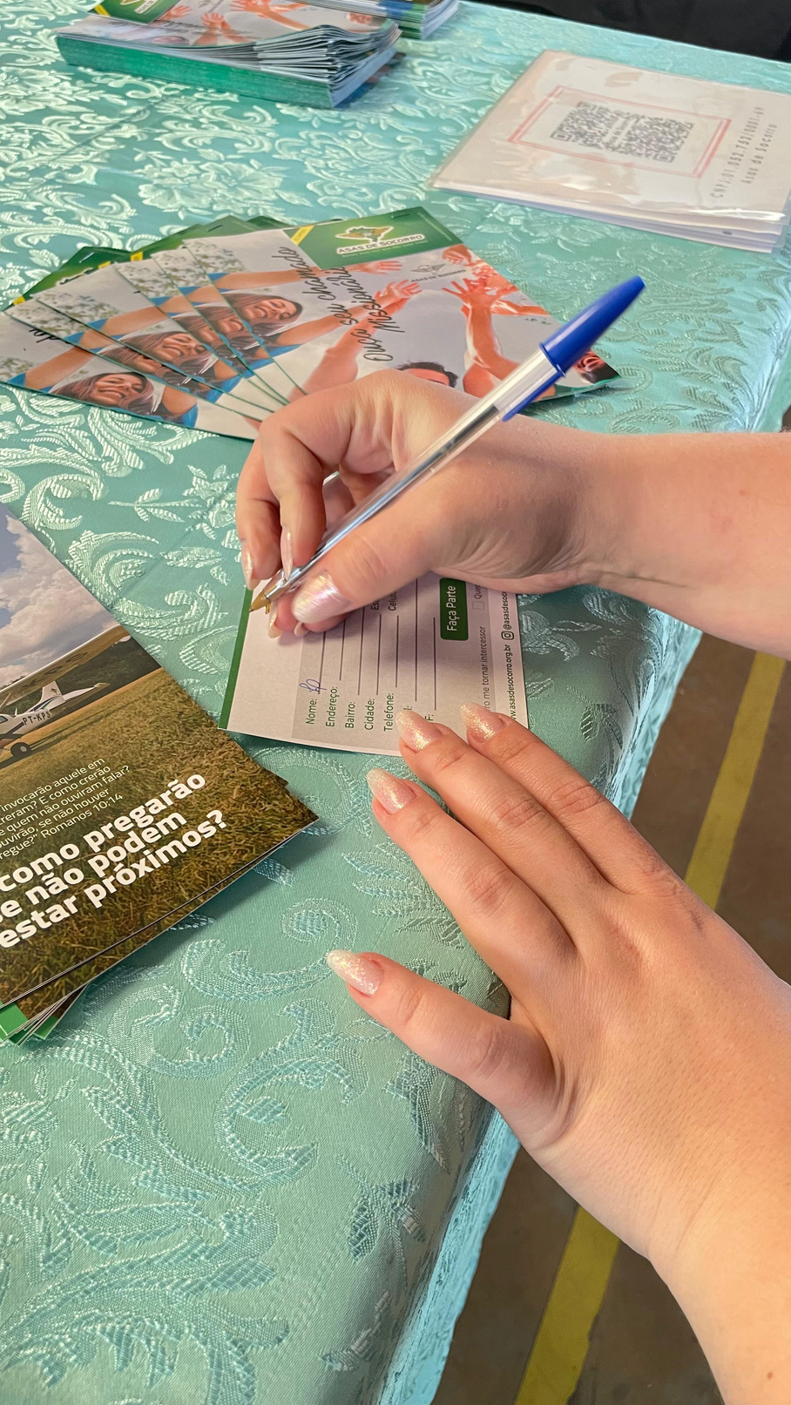
OBJETIVOS DAS DIVULGAÇÕES
O principal objetivo das divulgações de Asas de Socorro é mobilizar a igreja para que se engaje de maneira prática e espiritual com a missão da organização. A finalidade última é glorificar a Deus e convidar o povo a participar da Grande Comissão. O público pode se envolver de várias formas: por meio de doações, voluntariado, intercessão ou até mesmo participando de viagens missionárias. Portanto, o estande deve ser planejado e operado para maximizar essas oportunidades.
Cada interação com o público deve ser uma oportunidade de demonstrar o amor de Cristo, esclarecer o impacto das missões da Asas de Socorro e incentivar uma resposta concreta, seja por meio de doações, cadastro para newsletters, inscrição como voluntário ou missionário, ou apoio por meio da oração.

Slide 5
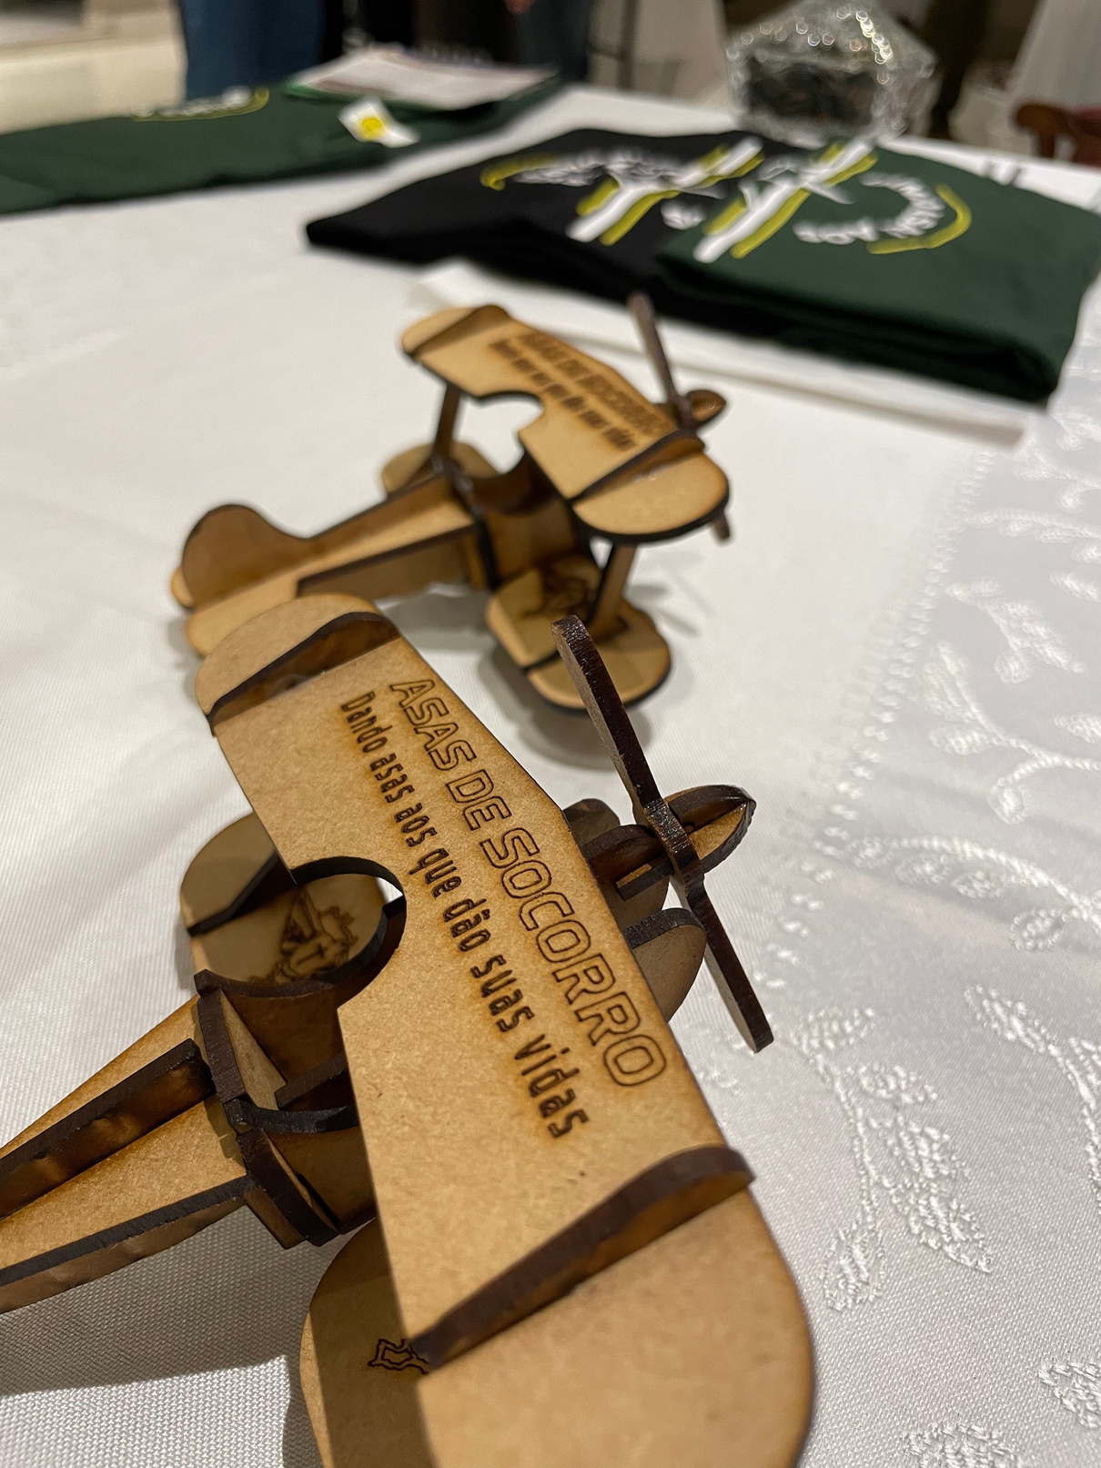
CAPTAÇÃO DE DOAÇÕES.
Um dos principais meios de engajamento é a captação de doações, que são essenciais para manter os projetos missionários da Asas de Socorro. Os representantes do estande devem estar preparados para:
  Apresentar a Missão: Explicar de maneira clara como os recursos financeiros são utilizados e destacar o impacto que as doações têm nas comunidades atendidas, incluindo projetos de saúde, educação e desenvolvimento comunitário.
  Oferecer Formas de Doar: Disponibilizar opções acessíveis para doações, como QR codes, máquinas de cartão ou formulários impressos. O público deve ser incentivado a doar no momento da interação, mas também orientado sobre como fazer contribuições futuras.
  Brindes para Doadores: Oferecer brindes como forma de agradecimento aos doadores, conforme mencionado no item 4 deste anexo. Esses brindes reforçam o vínculo emocional e espiritual com a missão da organização, transformando a contribuição em uma ação ainda mais significativa.

Slide 6
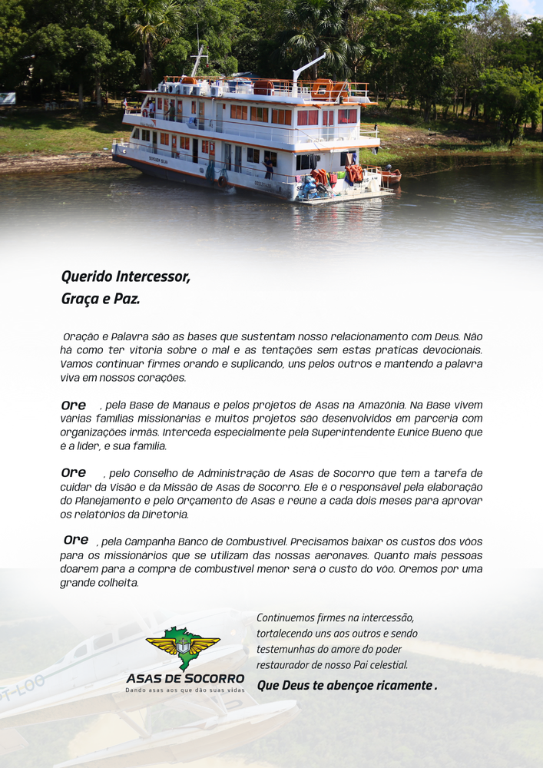
CADASTRO PARA "NAS ASAS DA
ORAÇÃO" E "BOAS NOTÍCIAS".
Os informativos “Nas Asas da Oração” e “Boas Notícias” são ferramentas valiosas para manter o público engajado de forma contínua. A equipe do estande deve:
  Apresentar os Informativos: Explicar o que são esses boletins e como eles permitem que as pessoas acompanhem regularmente as missões e os projetos da Asas de Socorro.
  Facilitar o Cadastro: Incentivar o público a se cadastrar para receber os informativos, seja por meio de formulários físicos ou digitais. Deixe claro que essas newsletters são uma maneira de se manter conectado à missão e de interceder pelas necessidades específicas da organização.

Slide 7
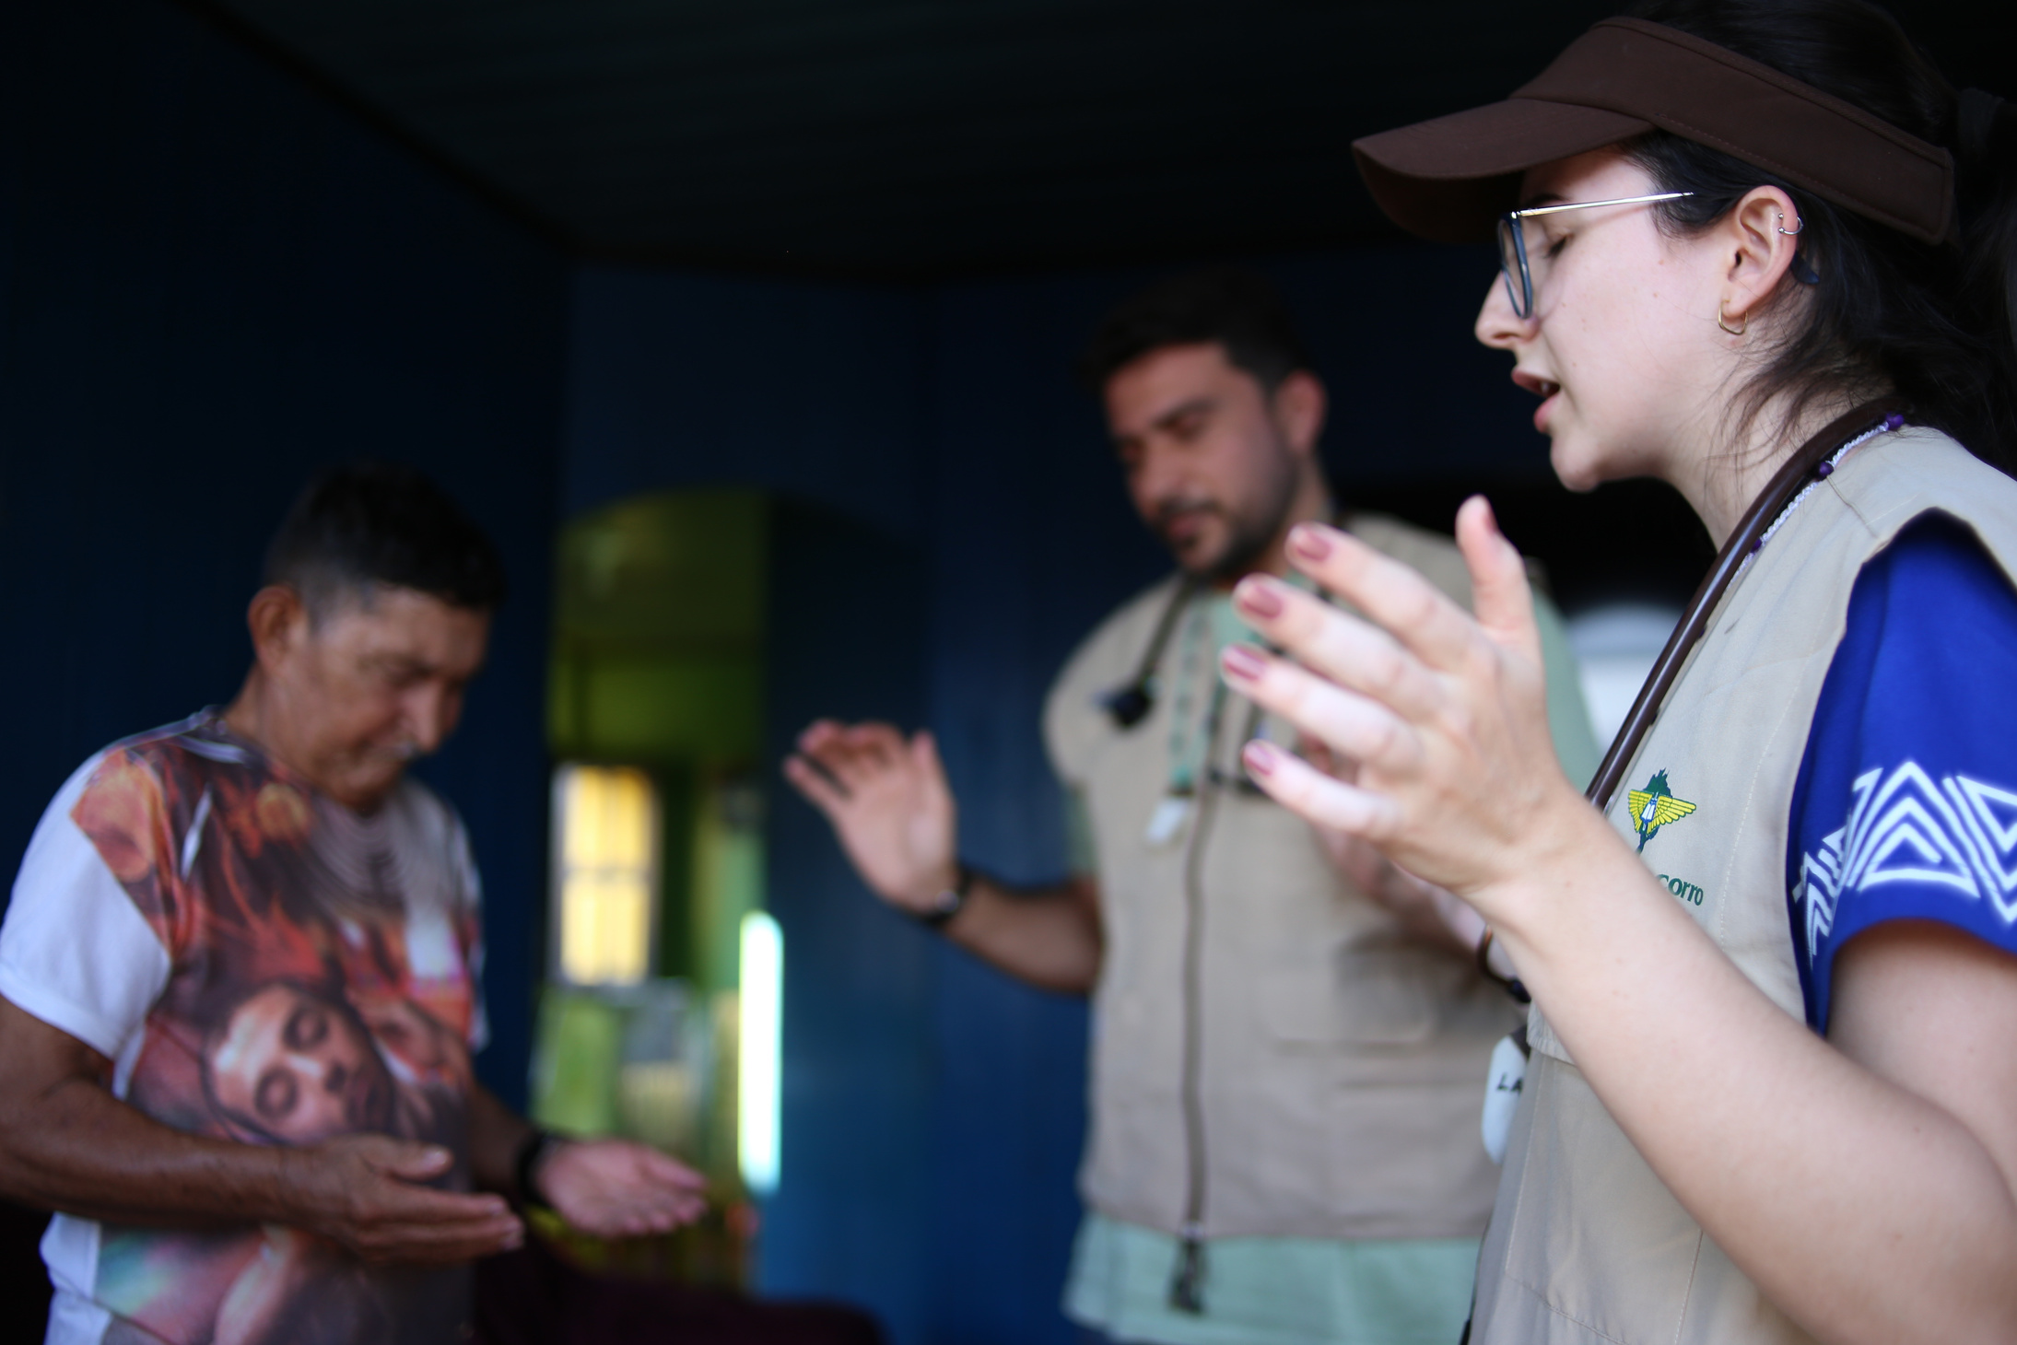
RECRUTAMENTO DE VOLUNTÁRIOS
E MISSIONÁRIOS.
Outro ponto fundamental do estande é recrutar voluntários e missionários que possam se envolver de maneira direta com as atividades da Asas de Socorro. A equipe deve:
  Divulgar Oportunidades de Voluntariado: Informar os visitantes sobre as várias formas de voluntariado, desde o apoio logístico até a participação em viagens missionárias.
  Promover o Trabalho Missionário: Explicar como as pessoas podem servir em tempo integral ou parcial, seja na logística ou diretamente em campo, levando o evangelho a regiões remotas.
  Facilitar a Inscrição: Disponibilizar formulários de inscrição para quem se interessar em atuar como voluntário ou missionário, tanto em formato físico quanto digital. Incentive os participantes a se inscreverem no momento, ressaltando a importância de cada envolvimento.

Slide 8
Asas de Socorro participa de diferentes tipos de eventos para mobilizar a igreja e o público em geral a se envolver com missões. Cada tipo de evento tem características e exigências específicas, de acordo com o público-alvo, o local e a oportunidade de apresentar a missão da organização. Abaixo, detalhamos os três principais tipos de eventos de divulgação: Eventos Locais, Eventos Nobres, e Eventos com Possibilidade de Apresentar Asas de Socorro, Pregar ou Palestrar.
Tipos de Divulgações

Slide 9
EVENTOS LOCAIS
Os Eventos Locais são aqueles realizados na cidade onde estão localizadas as bases da Asas de Socorro ou em cidades próximas. Esses eventos servem como um ambiente de aprendizado e treinamento para missionários e voluntários interessados em mobilizar a igreja e o público para se envolver com as missões. É a oportunidade ideal para aqueles que estão começando a atuar em divulgações.
Novos missionários e voluntários devem começar em eventos locais, onde podem observar, aprender e ganhar confiança para atuar de forma independente em eventos maiores. Eles poderão acompanhar missionários ou voluntários mais experientes, aprimorando suas habilidades em comunicação e interação com o público.

Slide 10
EVENTOS NOBRES
Os Eventos Nobres são ocasiões especiais onde há um grande interesse em participação, tanto por missionários quanto por voluntários. Eles costumam ocorrer em outras cidades ou até em outros países, e geralmente atraem um público maior, sendo uma oportunidade significativa para promover o trabalho da Asas de Socorro.
Exemplos incluem: shows aéreos, festivais de música gospel, divulgação em outros países e eventos com a presença de personalidades conhecidas no meio cristão ou missionário. A visibilidade desses eventos torna a participação neles uma oportunidade importante para divulgar a organização e engajar novos colaboradores.
  Requisitos para Participação: Para participar da divulgação em Eventos Nobres, é obrigatório que o missionário ou voluntário tenha passado pelo Curso de Mobilização Missionária de Asas de Socorro. Além disso, é necessário ter uma presença constante em Eventos Locais, demonstrando comprometimento e experiência na mobilização (deve ter participado de pelo menos 5 divulgações nos últimos 12 meses).
  Desafios: Eventos Nobres exigem uma postura mais preparada e estratégica, dada a visibilidade e importância dessas ocasiões. A equipe deve ser capaz de lidar com o maior fluxo de pessoas, mantendo a clareza na comunicação e o foco no objetivo de mobilizar para o engajamento missionário a longo prazo.
4

Slide 11
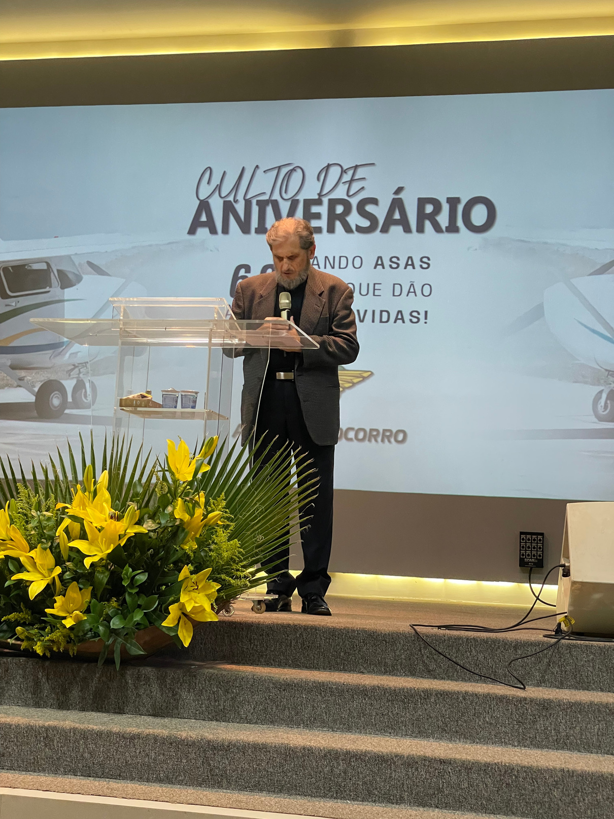
EVENTOS COM POSSIBILIDADE DE APRESENTAR ASAS DE SOCORRO, PREGAR OU PALESTRAR.
Este tipo de evento oferece uma oportunidade única de apresentar Asas de Socorro formalmente, e por muitas vezes de compartilhar uma mensagem bíblica, seja em formato de pregação ou palestra. Nesses eventos, os representantes têm a oportunidade de falar diretamente ao público, ampliando o impacto da mensagem e promovendo um envolvimento mais profundo.

Slide 12
ESTRUTURA DA APRESENTAÇÃO:
  10 minutos: A apresentação deve começar com uma introdução clara da Asas de Socorro. O responsável tem liberdade para focar em qualquer área da organização, mas é obrigatório apresentar um dos vídeos institucionais disponíveis no site oficial (www.asasdesocorro.org.br/igrejas).
  30 minutos: Após a apresentação da organização, o palestrante ou pregador terá liberdade para compartilhar uma mensagem bíblica inspirada pelo Espírito Santo. O conteúdo deve estar alinhado com a missão e os valores da Asas de Socorro, evitando temas controversos dentro das Igrejas Reformadas, como debates teológicos.
  Foco na Mensagem: A mensagem bíblica deve ser inspiradora e focada no propósito de Deus para missões, encorajando o público a se envolver de forma prática e espiritual com a obra missionária. A ideia é que, após a apresentação, as pessoas sintam-se motivadas a apoiar a missão de levar o evangelho e a assistência às comunidades mais remotas. Deve ser evitado temas controversos dentro das Igrejas Reformadas, como debates teológicos. É proibido críticas à outros trabalhos missionários.
  Requisitos para Pregar ou Palestrar: Para estar apto a pregar ou palestrar em um evento, o missionário ou voluntário deve ter concluído o Curso de Mobilização Missionária e ser ativo em divulgações da Asas de Socorro, além de possuir uma clara vocação para o ensino da palavra de Deus.

Slide 13
A estrutura e o layout do estande são elementos fundamentais para garantir que a apresentação da Asas de Socorro seja clara, organizada e atraente. Mais do que apenas um espaço físico, o estande é uma plataforma para comunicar a missão da organização, engajar o público e convidá-lo a participar da obra missionária. Cada estande deve ser planejado para maximizar a interação com o público, garantir uma boa visibilidade dos materiais informativos e facilitar o acesso a detalhes sobre como as pessoas podem contribuir com o trabalho da Asas de Socorro.
Estrutura e Layout do Estande

Slide 14
ESPAÇO FÍSICO E DISPOSIÇÃO
O estande deve ser montado de forma estratégica, garantindo que todos os elementos estejam visíveis e acessíveis ao público. Isso inclui:
  Mesa ou Balcão: Um espaço central para colocar materiais impressos, como folders, panfletos e formulários de cadastro. A mesa também pode servir como ponto de interação direta com o público, onde os representantes da Asas de Socorro podem explicar os projetos e responder dúvidas.
  Banners Oficiais: Banners são obrigatórios e devem ser colocados de forma destacada no estande. Eles seguirão as especificações visuais estabelecidas no Manual da Marca, contendo o logotipo da Asas de Socorro e imagens que reflitam o trabalho missionário. Esses banners devem estar visíveis à distância para atrair a atenção do público, mesmo em eventos maiores. A posição ideal é em áreas de maior visibilidade, como nas laterais ou atrás do estande, garantindo um fundo visual para as interações.

Slide 15

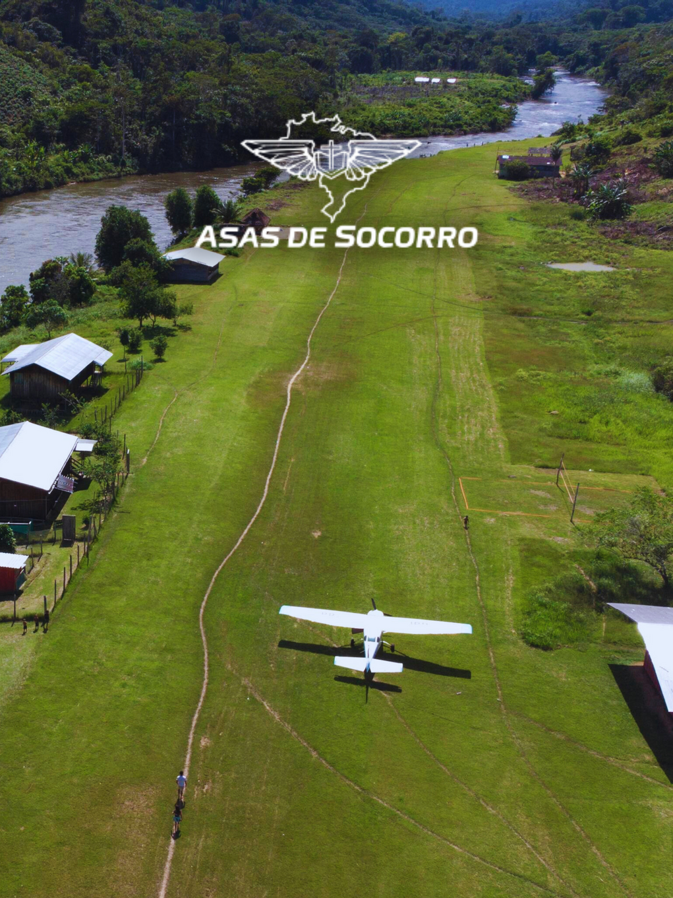

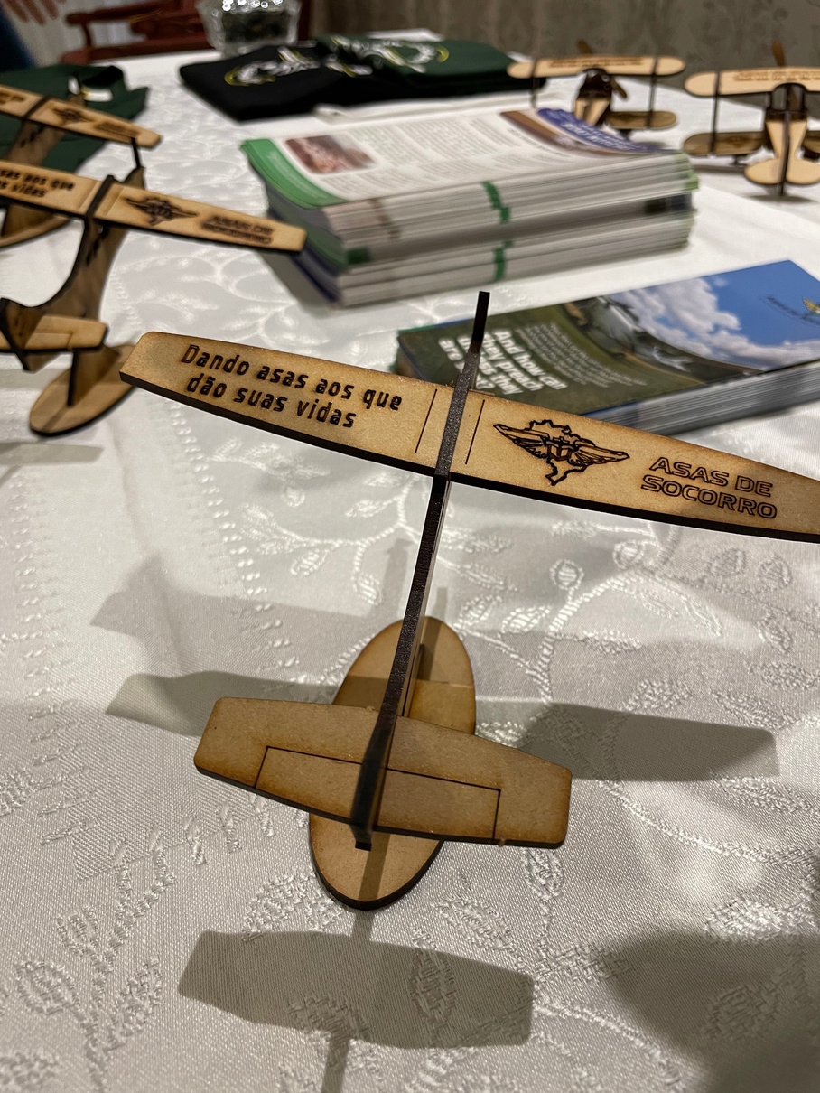
EXEMPLOS

Slide 16
MATERIAIS VISUAIS E IMPRESSOS
Além dos banners, é importante utilizar materiais impressos e audiovisuais para engajar e informar os visitantes:
  Materiais Impressos: Flyers, folders e outros impressos devem estar dispostos em locais de fácil acesso no estande, como mesas ou expositores. Esses materiais devem seguir as orientações visuais descritas no Manual da Marca e incluir informações claras sobre os projetos da Asas de Socorro, formas de envolvimento (voluntariado, missões, doações) e o impacto do trabalho realizado.
  Monitores para Vídeos Institucionais: Se possível, é altamente recomendável que o estande conte com um monitor para transmitir vídeos institucionais da Asas de Socorro, disponíveis no site oficial (www.asasdesocorro.org.br/igrejas). Esses vídeos devem ser reproduzidos em um loop contínuo. Os vídeos ajudarão a contar visualmente a história da organização e a demonstrar o impacto das missões, tornando o estande mais atrativo e dinâmico.

Slide 17
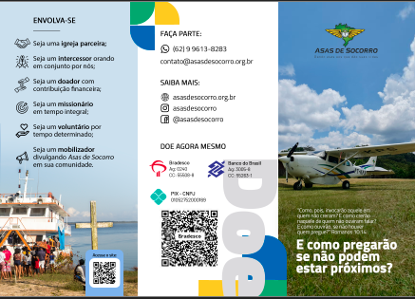
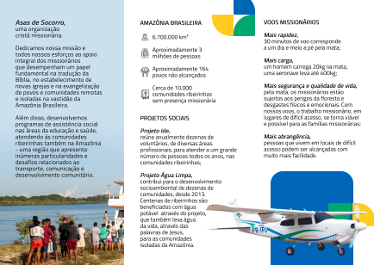
FOLDERS
EXEMPLOS

Slide 18
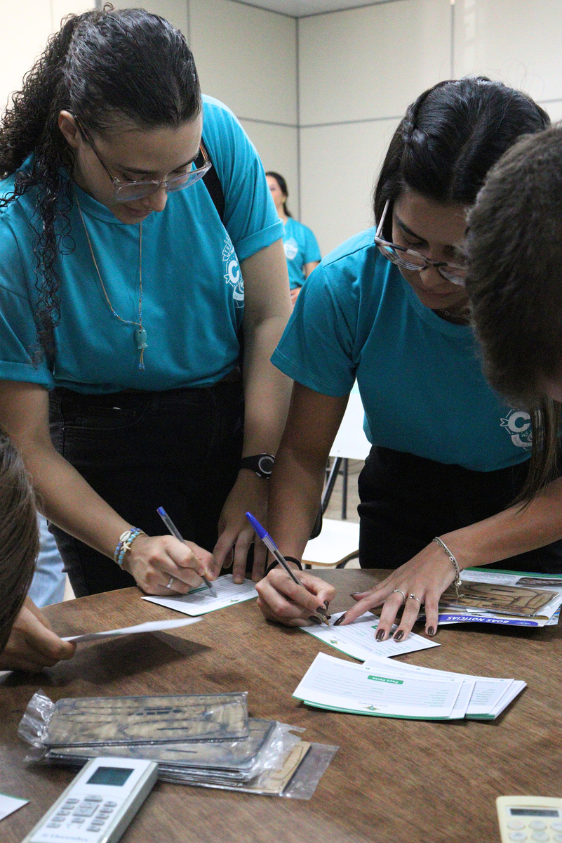
DISTRIBUIÇÃO DE MATERIAIS
Os materiais distribuídos no estande devem ser organizados de forma a facilitar o acesso do público e promover um maior engajamento com a Asas de Socorro:
  Folders e Panfletos: Esses materiais devem estar disponíveis em locais visíveis e prontos para serem entregues diretamente ao público. É importante que contenham informações básicas sobre os projetos da Asas de Socorro, bem como dados de contato e links para inscrição em newsletters como “Nas Asas da Oração” e “Boas Notícias”.
  Formulários de Cadastro: Formulários físicos ou digitais (via tablets ou QR codes) para que o público possa se inscrever para receber mais informações ou se voluntariar devem estar facilmente acessíveis. Incentivos, como brindes (ver seção sobre materiais promocionais), podem ser oferecidos para encorajar o preenchimento desses formulários.

Slide 19
BEBIDAS E SNACKS
Para criar um ambiente acolhedor e atrair a atenção do público, recomendamos disponibilizar bebidas e snacks no estande, seguindo estas orientações:
Itens a serem disponibilizados:
  Garrafa de água quente;
  Copos descartáveis de isopor;
  Chá;
  Café solúvel;
  Cappuccino;
  Açúcar;
  Adoçante;
  Colheres descartáveis para mexer as bebidas;
  Balas diversas;
  Chocolates;
  Snacks variados.
Orientações para uso:
  As bebidas (chá, café, cappuccino) devem ser dispostas em uma mesa, de fácil acesso ao público.
  As bandejas com balas, chocolates e snacks devem ser mantidas guardadas e oferecidas somente durante as conversas com visitantes que demonstrem interesse genuíno na missão da Asas de Socorro. Isso ajuda a evitar que pessoas peguem os itens apenas por conveniência, sem se engajar com a missão.
  Essa abordagem contribui para criar uma experiência agradável e, ao mesmo tempo, garante que os recursos do estande sejam utilizados de forma estratégica para promover conversas significativas e engajar o público com a obra missionária.

Slide 20
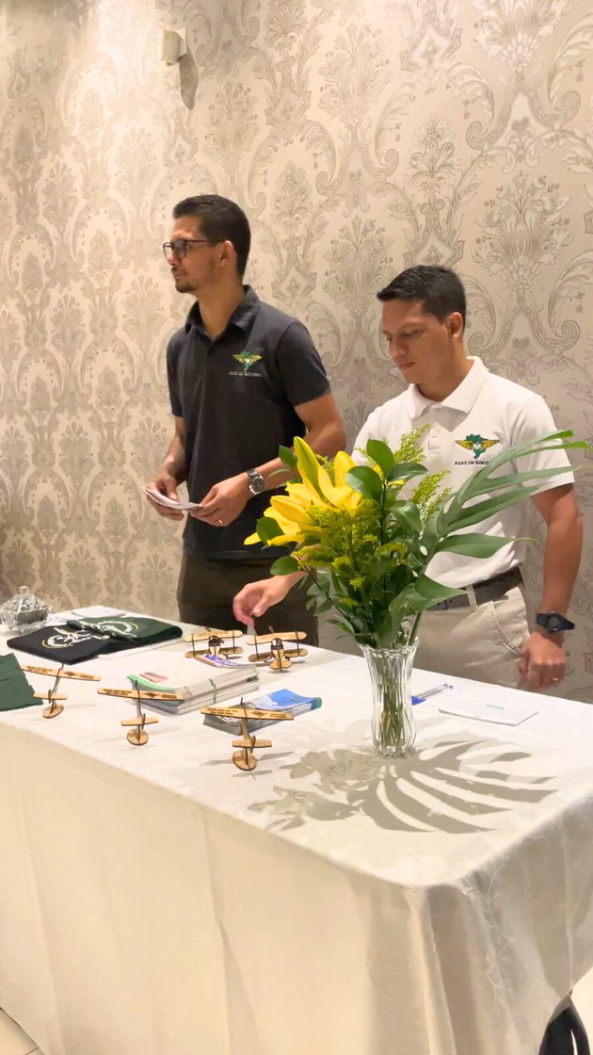
INTERATIVIDADE E
ENGAJAMENTO
O estande deve ser um espaço de interação ativa com o público, criando oportunidades para que as pessoas aprendam mais sobre a missão da Asas de Socorro e encontrem formas práticas de se envolver:
  Explicações e Conversas: O estande deve sempre contar com representantes da Asas de Socorro que estejam capacitados a explicar de maneira clara e inspiradora os projetos e missões da organização. Esses representantes devem estar preparados para responder perguntas, convidar pessoas a se engajarem e oferecer informações detalhadas sobre como elas podem participar.

Slide 21
UNIFORMES E APRESENTAÇÃO DA EQUIPE
A apresentação visual dos representantes da Asas de Socorro em eventos e estandes é um elemento fundamental para transmitir profissionalismo, coerência com a identidade da organização e o compromisso com a missão de glorificar a Deus. O uso de uniformes padronizados não é apenas uma questão estética, mas uma maneira de reforçar a identificação da equipe com a Asas de Socorro e assegurar que o público possa facilmente reconhecer os representantes da organização.
Todos os colaboradores, voluntários ou missionários que estejam no estande devem, obrigatoriamente, utilizar os uniformes padronizados, conforme as diretrizes estabelecidas no Anexo II deste manual, camisetas de Asas de Socorro ou camisetas da Escola de Aviação Asas de Socorro. O uso preferencial do uniforme garante que a equipe esteja alinhada visualmente com A e ajude a criar uma experiência mais profissional e coesa para o público.

Slide 22
MATERIAIS PROMOCIONAIS
  Brindes
Dar brindes pode ser uma estratégia poderosa para engajar o público. No entanto, a distribuição indiscriminada de materiais pode gerar problemas, como altos custos e a sobrecarga da equipe com o envio de informações para pessoas que não estão genuinamente interessadas na missão. Portanto, é crucial que os brindes sejam oferecidos de forma estratégica, para aqueles que demonstram um real interesse em se envolver com Asas de Socorro.

Slide 23
Prós da Distribuição de Brindes:
  Incentivo ao Envolvimento: Oferecer um brinde pode ser um excelente incentivo para que as pessoas preencham cadastros, se inscrevam para receber newsletters ou demonstrem interesse em doar ou se voluntariar.
  Fortalecimento do Vínculo com a Marca: O brinde, especialmente se for um item simbólico como o avião de MDF, fortalece o vínculo emocional entre a pessoa e a organização, gerando uma lembrança positiva e contínua da missão da Asas de Socorro.
Contras da Distribuição de Brindes:
  Interesse Superficial: Oferecer um brinde pode atrair pessoas que preenchem cadastros sem um interesse genuíno na organização, apenas pelo desejo de receber o presente. Isso pode resultar em uma carga de trabalho extra para a equipe de comunicação, que precisará filtrar os contatos para encontrar aqueles que realmente desejam se engajar com a missão.
  Custo Elevado: A distribuição indiscriminada de brindes, pode aumentar significativamente os custos da operação do estande, sem gerar o retorno esperado em termos de envolvimento ou doações.

Slide 24
Tipos de Brindes:
  Aviãozinho plaquinha (MDF) e calendário: Estes itens de baixo custo ou alta perecibilidade podem ser dados a todas as pessoas que preencherem o cadastro para doações, oração ou voluntariado.
  Itens de maior valor: Materiais como camisetas, bonés, aviãozinho montado ou canecas devem ser reservados como brindes para pessoas que fizerem doações de valores superiores ao custo do item. É importante esclarecer que esses itens não estão sendo vendidos, mas são uma forma de agradecimento da Asas de Socorro pelo apoio financeiro à missão.
Critérios para Distribuição de Brindes:
  Para evitar problemas e garantir que os brindes sejam utilizados de maneira eficaz, Asas de Socorro adota as seguintes regras:
  Cadastro e Envolvimento: Os brindes só devem ser oferecidos para pessoas que demonstrarem um real interesse em se envolver com a Asas de Socorro, seja por meio de doações, intercessão ou voluntariado. Esses brindes são uma forma de agradecer pelo engajamento e devem ser apresentados claramente como presentes de gratidão, e não como uma venda disfarçada.

Slide 25
VENDAS DE MATERIAIS PROMOCIONAIS
A venda de materiais promocionais, como camisetas, bonés, canecas, calendários e aviões de MDF, é uma prática comum em eventos. No entanto, deve-se ter cuidado ao escolher essa estratégia, pois, embora seja prática, a venda de materiais muitas vezes não promove um envolvimento profundo e real com a missão.

Slide 26
Prós da Venda de Materiais Promocionais:
  Facilidade para o Divulgador: A venda de materiais é uma abordagem direta, com menos necessidade de envolver o público em conversas detalhadas sobre a missão ou solicitar o preenchimento de cadastros.
Contras da Venda de Materiais Promocionais:
  Percepção de Ajuda: Ao comprar um item, o visitante pode ter a impressão de que já está ajudando suficientemente a organização, sem perceber que o verdadeiro valor está em um envolvimento a longo prazo, seja como doador regular, voluntário ou missionário.
  Falta de Envolvimento Duradouro: Diferentemente de uma doação ou inscrição para receber informações sobre a organização, a venda de materiais não cria uma conexão profunda entre a pessoa e a missão. O visitante pode comprar um item e, após o evento, não manter mais contato com a organização.

Slide 27
PREÇOS DOS MATERIAIS PROMOCIONAIS
  Camisetas: ........................... Valor de custo R$ 35,00 Valor de venda R$ 65,00.
  Aviãozinho P. (MDF): ..... Valor de custo R$ 3,00 Valor de venda R$ 15,00.
  Aviãozinho M. (MDF): .... Valor de custo R$ 6,00 Valor de venda R$ 25,00.
  Calendário: ........................... Valor de custo R$ 9,00 Valor de venda R$ 15,00.
  Bonés: ........................................ Valor de custo R$ 40,00 Valor de venda R$ 65,00.
  Canecas: ................................. Valor de custo R$ 15,00 Valor de venda R$ 25,00.
  Canetas: .................................. Valor de custo R$ 3,00 Valor de venda R$ 10,00.
Esses preços devem ser exibidos claramente no estande para evitar confusões, e os valores devem estar de acordo com a tabela previamente estabelecida pela organização.

Slide 28
Para garantir o sucesso das divulgações e uma representação adequada de Asas de Socorro em igrejas e eventos, é essencial seguir uma dinâmica bem estruturada.
Em seguida, estão os passos e orientações para a organização e operação do estande:
Dinâmica do Evento

Slide 29
1. Chegada e Preparação
  Chegue com pelo menos 40 minutos de antecedência ao início do evento.
  Monte o estande, organizando todos os materiais promocionais, banners e itens de interação com o público (bebidas, brindes, etc.).
2. Distribuição e Recepção
  20 minutos antes do início do evento, posicione-se próximo à entrada para cumprimentar cada pessoa com um sorriso e entregar o boletim "Boas Notícias". Esse é um momento importante para criar uma conexão inicial e convidar as pessoas a conhecerem mais sobre Asas de Socorro.
3. Participação no Evento
  Participe ativamente do evento, seja ele um culto, palestra ou qualquer outra programação. Esteja atento às oportunidades de interagir com os presentes.
  Quando houver oportunidade, apresente a Asas de Socorro e, pregue ou conduza uma palestra de acordo com as diretrizes já estabelecidas.

Slide 30
4. Trabalho com Crianças (Quando Aplicável)
  Se houver programação para crianças, organize uma atividade ou apresentação que envolva a missão da Asas de Socorro, de forma adequada à faixa etária e com materiais preparados previamente.
5. Atendimento no Estande
  Antes do final do culto ou palestra, retorne ao estande para atender ao público, respondendo a perguntas, distribuindo materiais e incentivando o envolvimento com a missão.
  Nunca fique sentado enquanto o público está visitando o estande. Cadeiras devem ser mantidas fora de vista.
  Mantenha-se de frente para o público, de forma atenta e disponível para interações, evitando virar as costas para os visitantes.
6. Encerramento
  Após o atendimento no estande, organize todos os materiais e deixe o local limpo e organizado antes de sair. Isso demonstra respeito pelo espaço utilizado e reforça o profissionalismo da equipe da Asas de Socorro.

Slide 31
A mobilização missionária da Asas de Socorro é uma extensão vital da nossa missão de glorificar a Deus e promover Seu Reino, conectando pessoas à obra missionária de forma prática e espiritual. Este anexo ao Manual da Marca oferece um guia claro e detalhado sobre como nossos estandes e divulgações devem ser organizados e operados em igrejas e eventos, sempre com o foco de engajar a igreja e o público na Grande Comissão.
Cada interação, seja por meio da captação de doações, recrutamento de missionários ou voluntários ou a distribuição de materiais, é uma oportunidade de refletir o amor de Cristo e inspirar o envolvimento genuíno com a missão. Seguindo as orientações estabelecidas, garantimos que todos os estandes, materiais promocionais e ações estejam alinhados com os nossos valores, oferecendo uma experiência que não só fortaleça a imagem da organização, mas também desperte corações para a obra missionária.
Com um planejamento adequado, uma abordagem acolhedora e um compromisso inabalável com a excelência, podemos garantir que nossos estandes não sejam apenas pontos de divulgação, mas verdadeiros instrumentos para o avanço do evangelho, alcançando as pessoas em áreas de difícil acesso e mobilizando a igreja a se unir à missão de Deus.
CONCLUSÃO

Slide 32
ASASDESOCORRO
ASASDESOCORRO
ASASDESOCORRO

